Slide 1
Projet C# : Convertisseur CSV vers SVG
Programmation Orientee Objet en C#
Ribere Jaël |Ung Yvanthivong
ESILV - A3 - Annee 2025-2026

Slide 2
Objectif du Projet
Convertir des fichiers CSV en fichiers SVG
Pipeline de conversion
Un fichier CSV decrit des formes geometriques (cercle, rectangle, ellipse, polygone, chemin, texte)
Chaque forme a une couleur RGB, un ordre d'affichage et des transformations possibles
Le programme lit le CSV, cree les objets, les trie par ordre, et genere le SVG correspondant
Le SVG est un format texte affichable dans un navigateur web
Fichier CSV
Cercle;1;100;50;40;255;255;0;1
v
Programme C# (Classe Dessin)
v
Fichier SVG
<circle cx="100" ... />

Slide 3
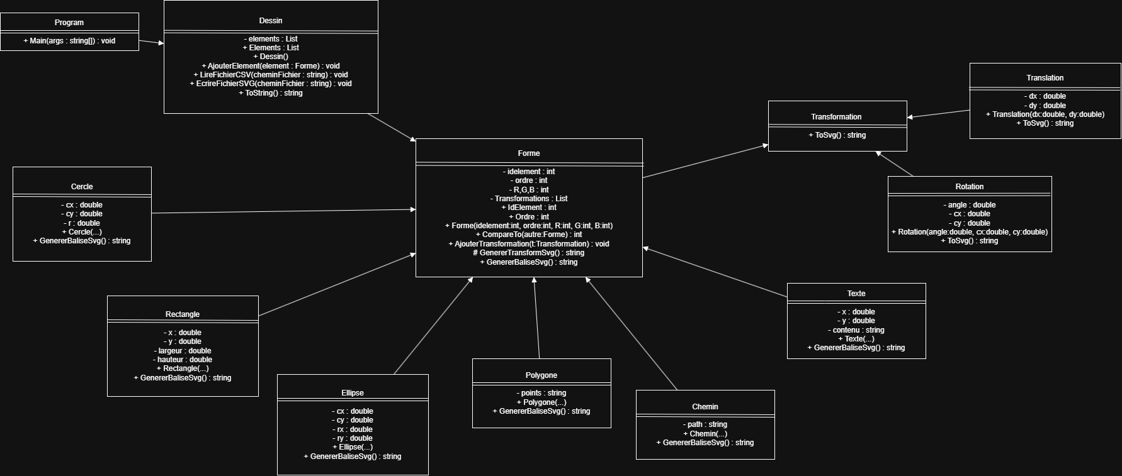
Diagramme de Classes
Concepts : Classe abstraite | Heritage (: base) | Polymorphisme (override) | Interface IComparable | List<Transformation>

Slide 4
Lecture du fichier CSV (Classe Dessin)
Methode LireFichierCSV(string chemin)
Extrait de code - CreerForme()
string[] champs = ligne.Split(';');
string type = champs[0].Trim();
switch (type)
{
case "Cercle":
return new Cercle(
idElement,
int.Parse(champs[8]), // ordre
int.Parse(champs[5]), // R
int.Parse(champs[6]), // G
int.Parse(champs[7]), // B
double.Parse(champs[2]), // cx
double.Parse(champs[3]), // cy
double.Parse(champs[4]) // r
);
case "Rectangle": ...
case "Ellipse": ...
}
1. Ouvrir le fichier avec StreamReader
2. Lire chaque ligne avec ReadLine()
3. Decouper la ligne avec Split(';')
4. Identifier le type (1er champ)
5. Convertir les textes en nombres :
int.Parse() / double.Parse()
6. Creer l'objet forme correspondant
-> Polymorphisme : new Cercle(), new Rectangle()...
7. Ajouter a la List<Forme> avec Add()
8. Appliquer les transformations par idElement

Slide 5
Ecriture SVG et Tri par ordre
Methode EcrireFichierSVG(string chemin)
Extrait de code - EcrireFichierSVG()
1. Trier la List<Forme> avec Sort()
-> Utilise IComparable / CompareTo()
2. Ouvrir le fichier avec StreamWriter
3. Ecrire la balise <svg> (en-tete)
4. foreach : appeler GenererBaliseSvg()
-> Polymorphisme : chaque forme
genere SA propre balise SVG
5. Ecrire la balise </svg> (fermeture)
elements.Sort(); // IComparable<Forme>
using (StreamWriter ecrivain =
new StreamWriter(cheminFichier))
{
ecrivain.WriteLine("<svg ...>");
foreach (Forme forme in elements)
{
// Polymorphisme : override
ecrivain.WriteLine(
forme.GenererBaliseSvg());
}
ecrivain.WriteLine("</svg>");
}
Gestion des Exceptions (try / catch)
FileNotFoundException -> Fichier CSV introuvable
IOException -> Erreur d'entree/sortie (lecture ou ecriture)
FormatException -> Echec de int.Parse() ou double.Parse() sur une valeur incorrecte
IndexOutOfRangeException -> Nombre de champs insuffisant apres Split(';')
UnauthorizedAccessException -> Pas les droits d'ecriture pour le fichier SVG

Slide 6
Demonstration et Resultats
6 fichiers CSV tests avec succès
Entree : ExempleTout.csv
Cercle;1;100;50;40;255;255;0;1
Rectangle;2;110;70;300;100;0;0;255;2
Ellipse;3;300;180;100;50;100;100;255;3
Translation;7;50;50
Rotation;9;30;500;600
ExempleTout.csv -> 9 elements (toutes les formes + transformations)
MM.csv -> 22 elements (dessin complexe multi-chemins)
Banane.csv -> 10 éléments (dessin de la Tour Eiffel)
Maison_simple -> 4 éléments ( maison avec une cheminée)
Esilv_logo -> 15 éléments (lettre de l’esilv)
Martinique -> 8 éléments
Sortie : ExempleTout.svg
<svg xmlns="..." version="1.1">
<circle cx="100" cy="50" r="40"
style="fill:rgb(255,255,0)" />
<rect x="110" y="70" width="300"
height="100" style="fill:rgb(0,0,255)" />
<text x="20" y="150"
fill="rgb(10,10,124)"
transform="translate(50,50)">
From CSV to SVG</text>
</svg>

Slide 7
Conclusion
Concepts POO utilises dans le projet
Classe abstraite (Forme)
Heritage (: base)
Polymorphisme (virtual / override)
Interface IComparable<Forme>
Collection generique List<T>
Parcours avec foreach
Encapsulation (private / protected)
Exceptions (try / catch)
Merci - Des questions ?

